Slide 1
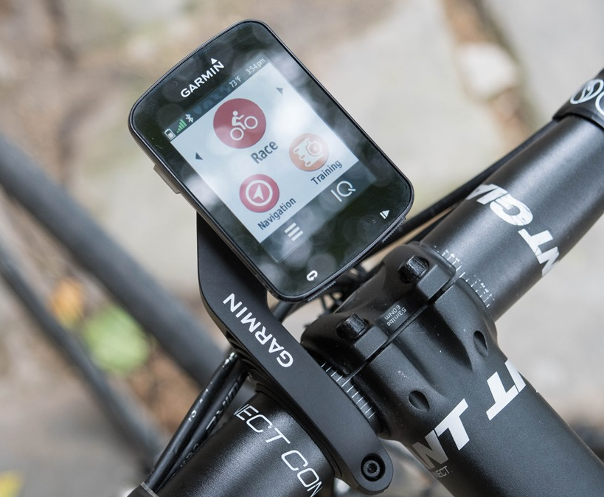
Tussenpresentatie
Display
Dylan Bouwmans

Slide 2
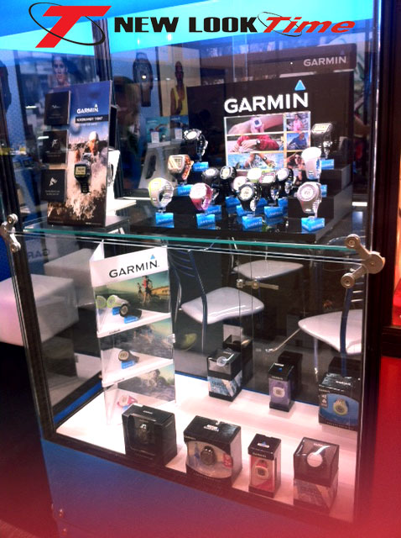
Onderzoek

Slide 3
Nummer1: half wielren stuur, met afdruk van informatie over het product.

Slide 4
Nummer 2: een standaard om het product op te bevestigen, met een wiel die je rond kunt gooien waardoor je de snelheid kunt lezen op het product

Slide 5
Nummer 3: Een vrij simpel, maar duidelijk ontwerp daar 2 producten op kunnen worden voorgesteld.

Slide 6
Concept 1
Concept 2
Concept 3

